Slide 1
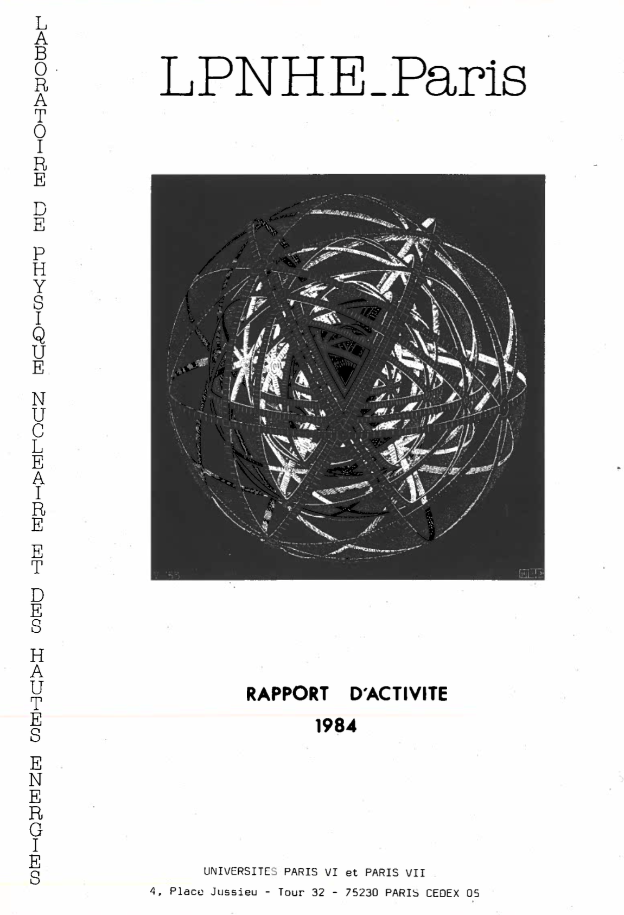
Réunion du Vendredi
Biennale 2024, Olivier Dadoun
Une formule à revoir ?

Slide 2
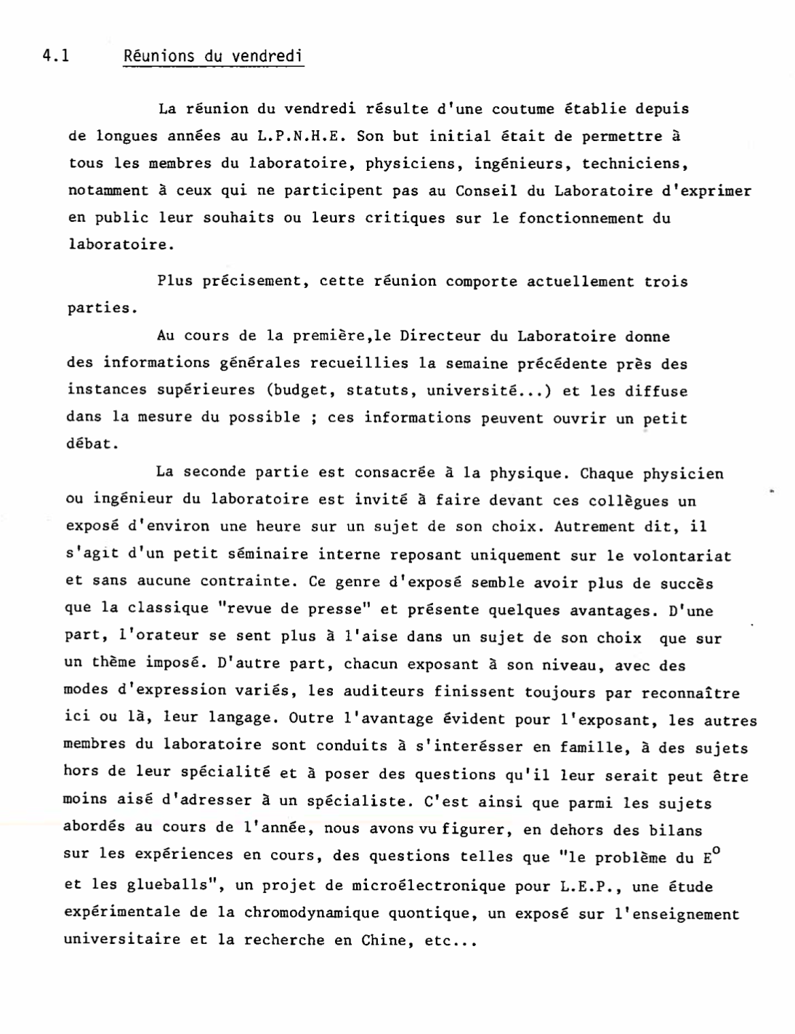

Slide 3
